Slide 1
МИТНЕ ЗАКОНОДАВСТВО В УМОВАХ ВОЄННОГО СТАНУ
Customs legislation under martial law

Slide 2
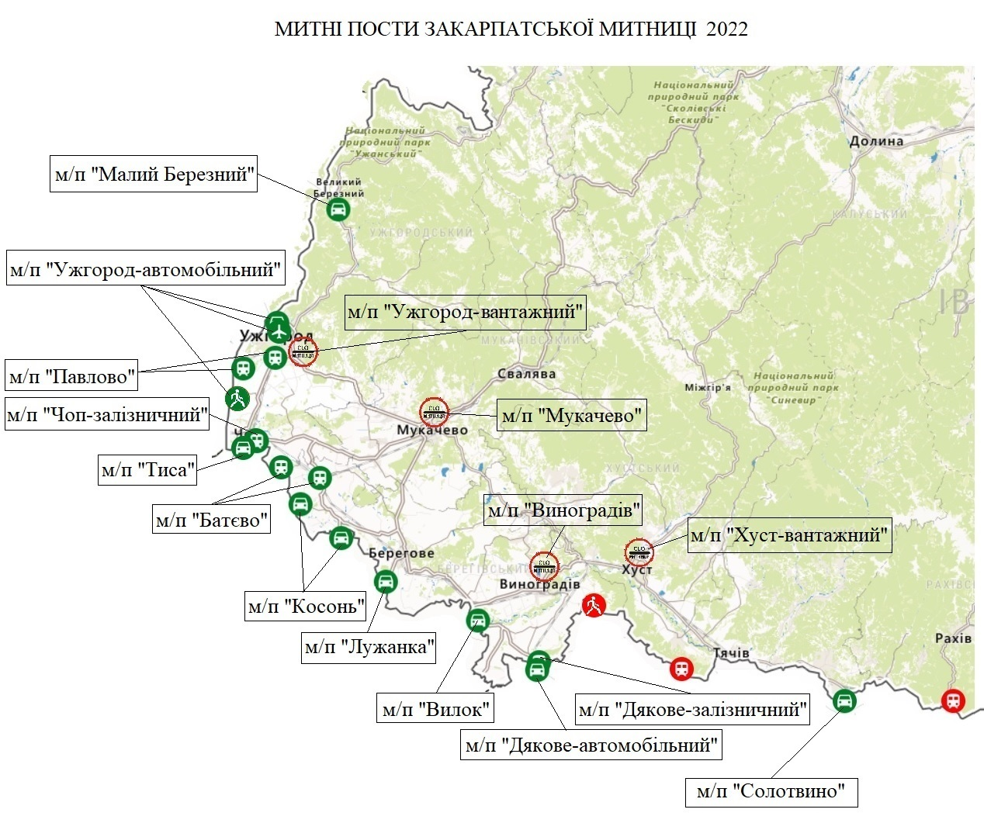
Митні пости Закарпатської митниці
У складі Закарпатської митниці функціонує 16 митних постів:
«Тиса»;
«Павлово»;
«Ужгород-автомобільний»;
«Ужгород-вантажний»;
«Мукачево»;
«Виноградів»;
«Солотвино»;
«Дяково-автомобільний»;
«Вилок»;
«Лужанка»;
«Чоп-залізничний»;
«Малий Березний»;
«Батєво»;
«Косонь»;
«Хуст-вантажний»;
«Дяково-залізничний».
Штатна чисельність працівників Закарпатської митниці Держмитслужби складає 939 осіб (із них 697 осіб – оперативні підрозділи).

Slide 3
Зміна транспортних потоків в умовах воєнного стану у зоні діяльності Закарпатської митниці
Тип транспортних засобів | 2021 рік |  |  |  | 2022 рік
 | Січень | Лютий | Березень | 01-19 квітня | Січень | Лютий | Березень | 01-19 квітня
Легкові автомобілі | 78157 | 73061 | 69015 | 35404 | 103358 | 100874 | 104239 | 57093
Вантажні автомобілі | 26160 | 28044 | 32388 | 19344 | 27348 | 28497 | 23955 | 16865

Slide 4
Кількість легкових транспортних засобів, що виїхали за межі митної території України через пункти пропуску Закарпатської митниці
Тип транспортних засобів на виїзд з України | 2021 рік |  |  |  | 2022 рік
 | Січень | Лютий | Березень | 01-19 квітня | Січень | Лютий | Березень | 01-19 квітня
Легкові автомобілі | 41309 | 34292 | 31709 | 15890 | 58198 | 57551 | 67771 | 28507

Slide 5
Вантажі гуманітарної допомоги, що пропущені через пункти пропуску Закарпатської митниці
Найменування товару | 2022 рік
 | Січень | Лютий | Березень | 01-19 квітня
Вантажі гуманітарної допомоги, тонн | 32.39 | 360.058 | 33184.846 | 13731.33

Slide 6
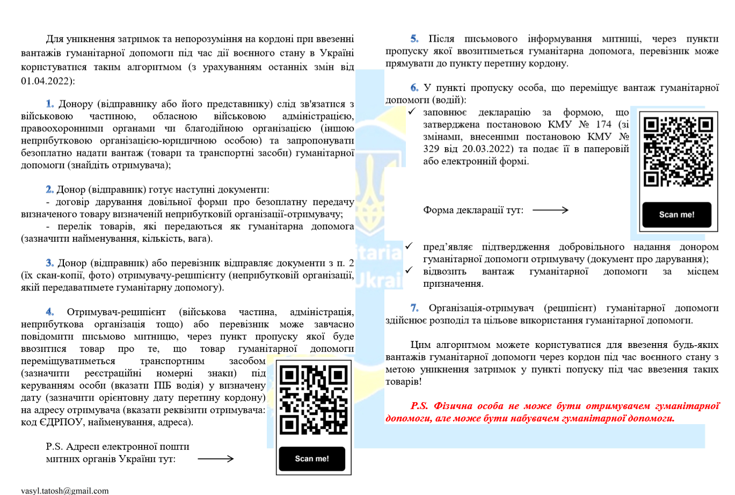
Алгоритм організації переміщення гуманітарної допомоги через митний кордон України

Slide 8
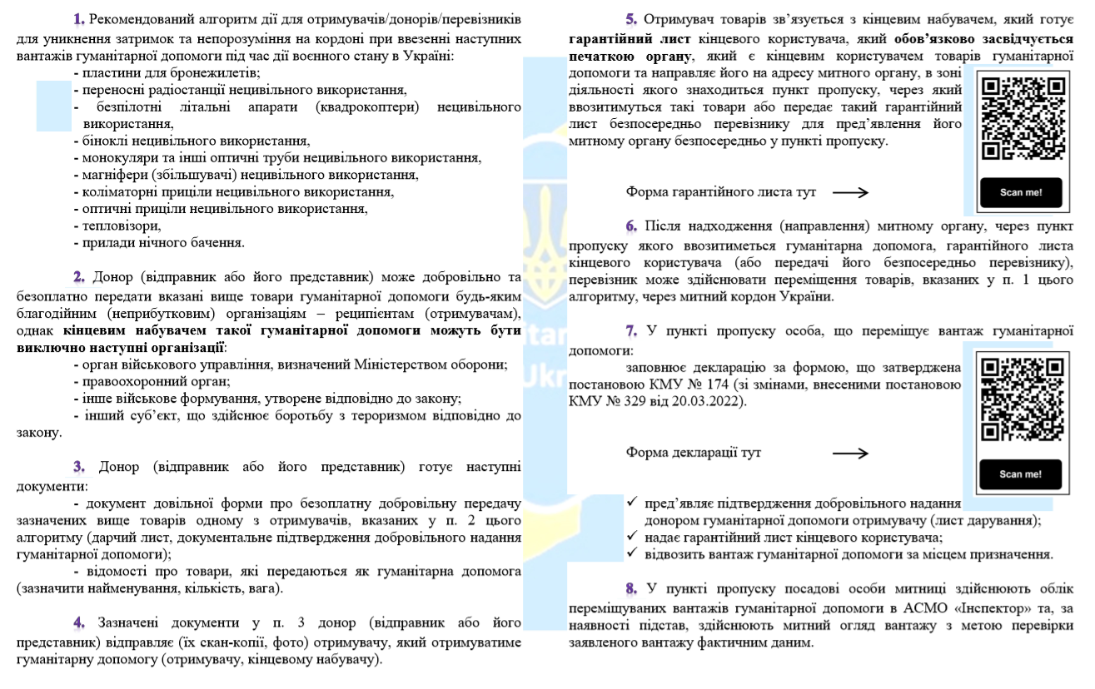
Алгоритм організації переміщення гуманітарної допомоги через митний кордон України

Slide 9
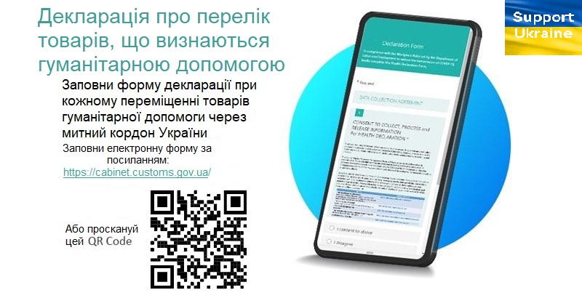

Slide 11
Основні нормативно-правові та законодавчі акти, що визначають особливості переміщення товарів через митний кордон України в умовах воєнного стану
1. Закон України від 12.05.2015 № 389-VIII «Про правовий режим воєнного стану»;
2. Указ Президента України від 24.02.2022 № 64/2022 «Про введення воєнного стану»;
3. Закон України від 24.03.2022 № 2142-IX «Про внесення змін до Податкового кодексу України та інших законодавчих актів України щодо вдосконалення законодавства на період дії воєнного стану»;
4. Постанова Кабінету Міністрів України від 09.03.2022 № 236 «Деякі питання митного оформлення окремих товарів, що ввозяться на митну територію України у період дії воєнного стану»;
5. Постанова Кабінету Міністрів України від 01.03.2022 № 174 «Деякі питання пропуску гуманітарної допомоги через митний кордон України в умовах воєнного стану»;
6. Постанова Кабінету Міністрів України від 20.03.2022 № 330 «Деякі питання здійснення митного контролю та митного оформлення товарів, зокрема транспортних засобів, в умовах воєнного стану».

Slide 12
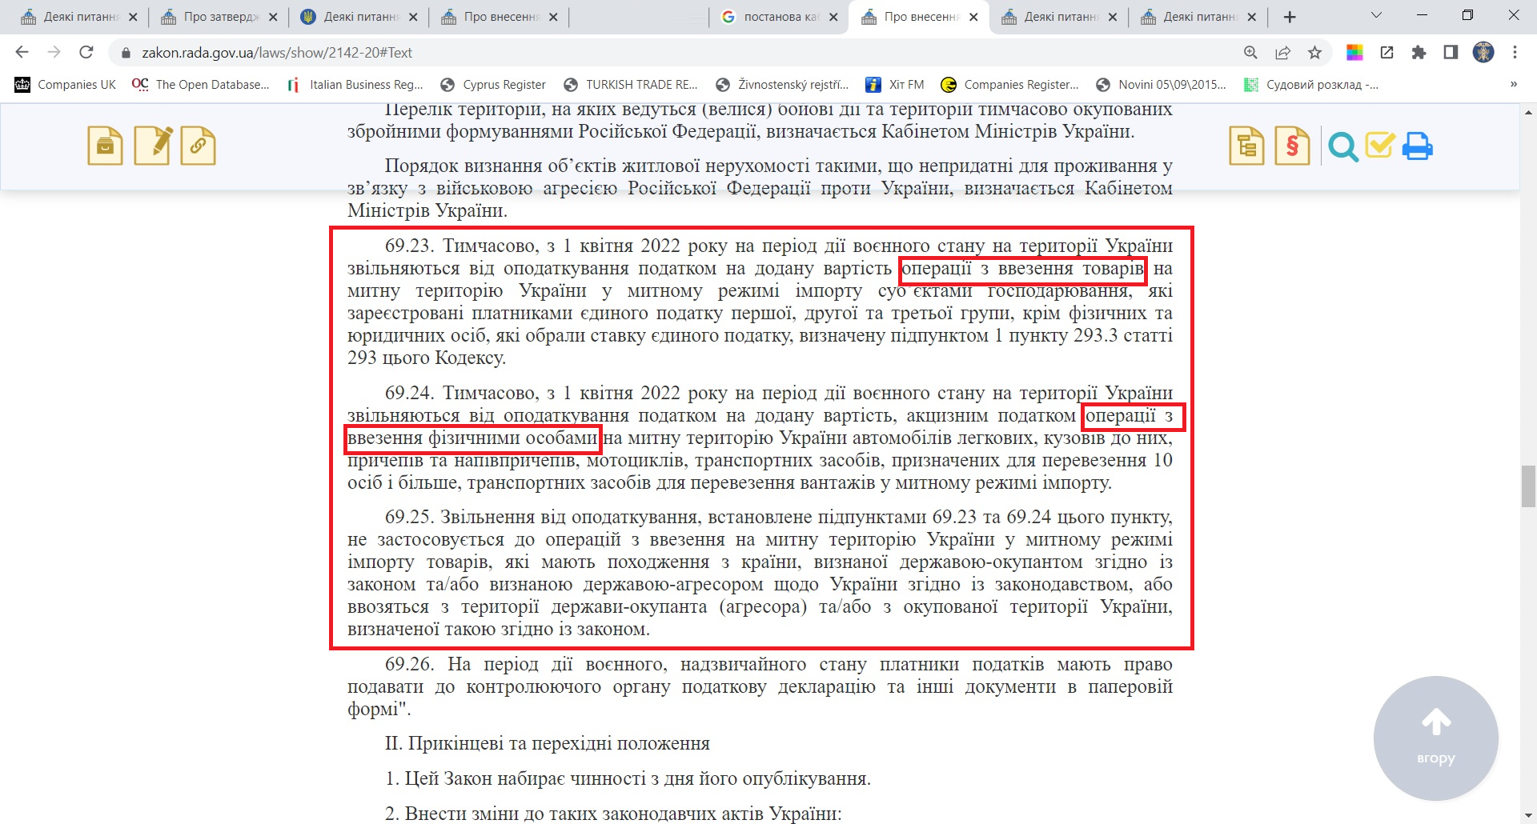

Slide 13
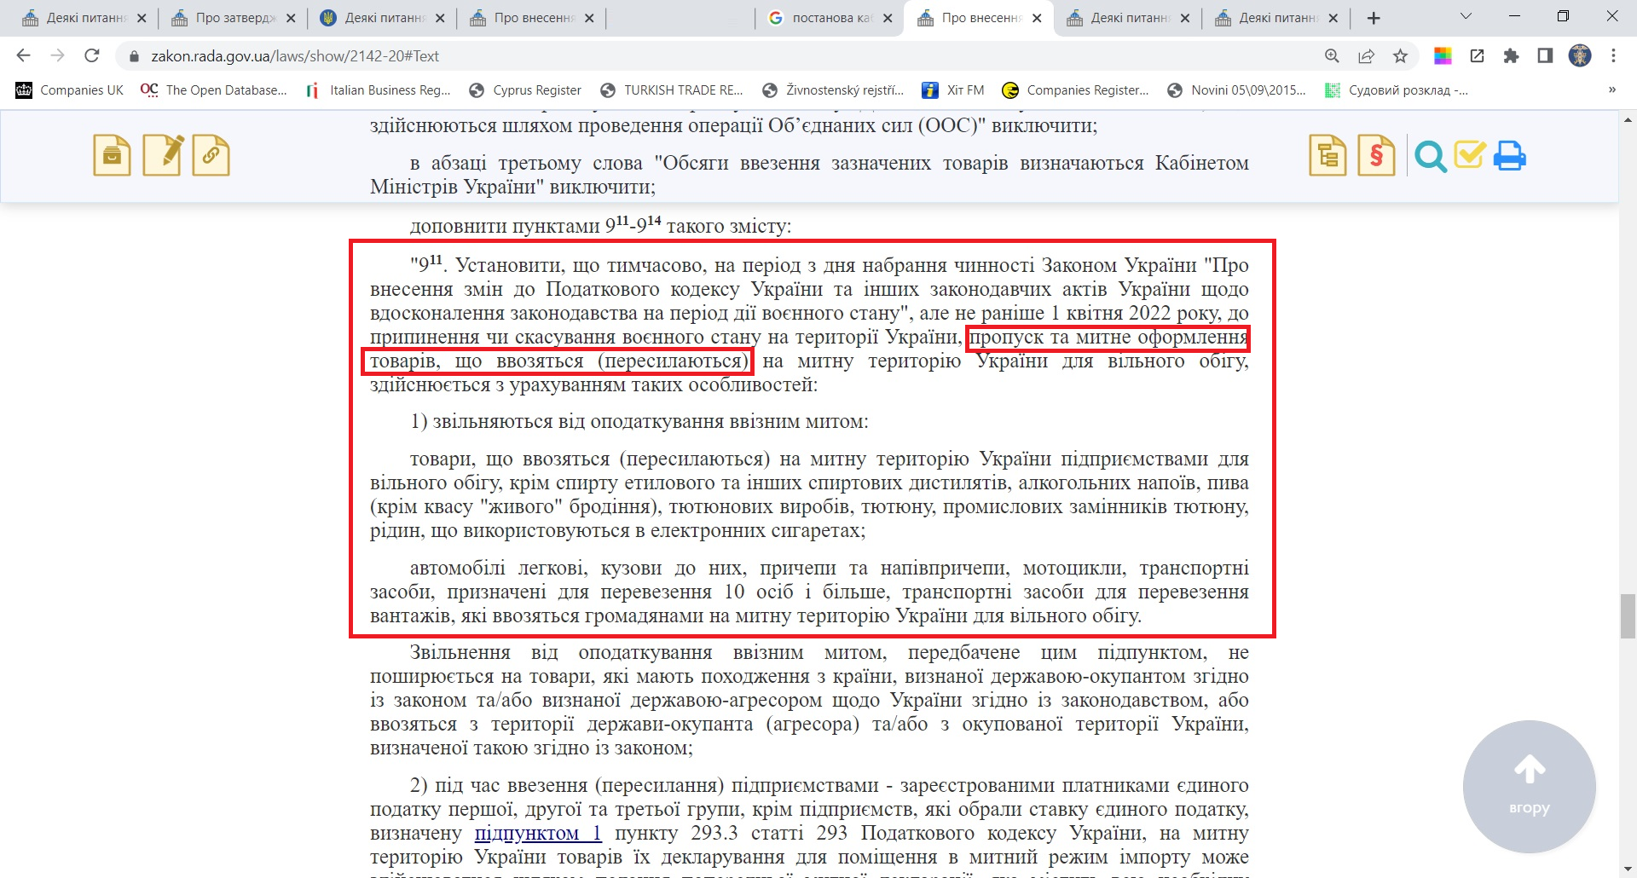

Slide 15
Митний кодекс України
Стаття 3. Особливості застосування законів України та інших нормативно-правових актів з питань митної справи
При здійсненні митного контролю та митного оформлення товарів , транспортних засобів комерційного призначення, що переміщуються через митний кордон України, застосовуються виключно норми законів України та інших нормативно-правових актів з питань митної справи, чинні на день прийняття митної декларації митним органом України.

Slide 16
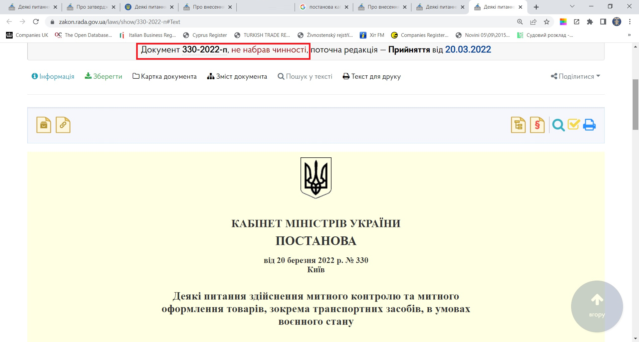

Slide 17
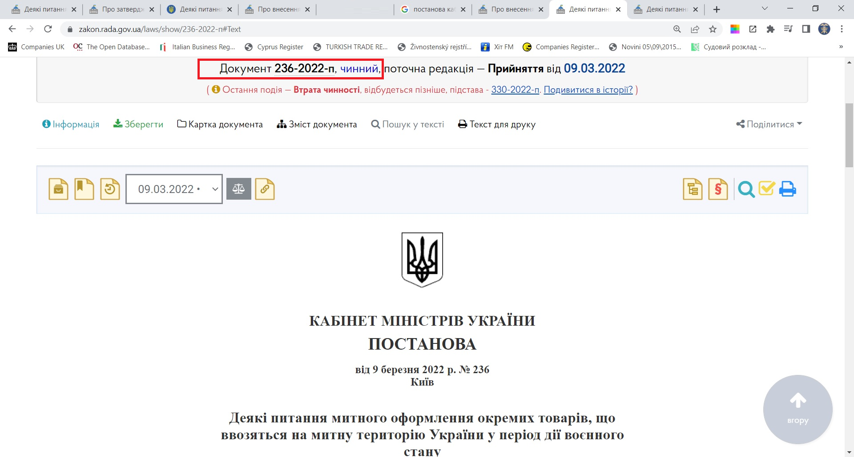

Slide 18
Постанова Кабінету Міністрів України від 09.03.2022 № 236 «Деякі питання митного оформлення окремих товарів, що ввозяться на митну територію України у період дії воєнного стану»
1. На період дії воєнного стану, введеного Указом Президента України від 24 лютого 2022 р. № 64 «Про введення воєнного стану в Україні» під час ввезення на митну територію України товарів їх декларування та митне оформлення відповідно до митного режиму імпорту може здійснюватися шляхом подання попередньої митної декларації, яка містить всю необхідну інформацію для випуску товарів, без пред’явлення таких товарів митному органу відповідно до частини п’ятої статті 259 Митного кодексу України, або за місцем перетину митного кордону України шляхом подання митної декларації, заповненої у звичайному порядку, або в будь-якому митному органі в установленому законодавством порядку.
2. Митне оформлення товарів, зазначених у пункті 1 цієї постанови, здійснюється без застосування заходів нетарифного регулювання зовнішньоекономічної діяльності (крім державного експортного контролю).

Slide 20
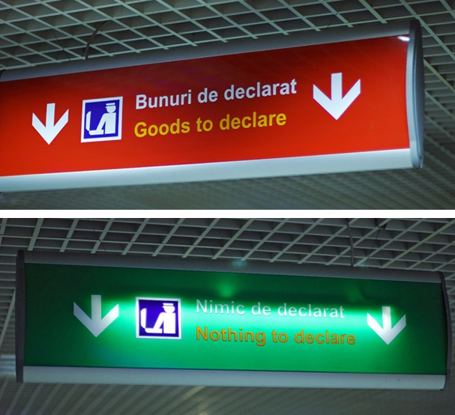
Дякуємо за увагу!
Закарпатська митниця Держмитслужби
Web: www.customs.gov.ua
E-mail: zk.post@customs.gov.ua
Tel.: +38 (0312) 64 96 00
Tel./Fax: +38 (0312) 61 22 07

